Slide 1
Tema: Analiza pieței pentru industria jocurilor video.
GOGU DAN – IA-211

Slide 2
Problema
În era digitală a jocurilor video, înțelegerea comportamentului de cumpărare a consumatorilor în diferite regiuni geografice devine din ce în ce mai crucială pentru dezvoltatorii și editorii de jocuri.
Prin analiza datelor de vânzări în funcție de regiune, dezvoltatorii pot adapta strategiile de marketing, distribuție și dezvoltare a conținutului pentru a obține un succes mai mare pe piață.

Slide 3
Scopul / Obiective
Pentru a înțelege mai bine tendințele de vânzare și influențele geografice.
Pentru a identificarea jocurilor care se vând cel mai bine și cel mai puțin în fiecare regiune.
Pentru a afla genurile de jocuri și platformelor preferate în fiecare regiune.

Slide 4
Descrierea coloanelor din Data Set
Dataset-ul conține 16,719 rânduri și 16 coloane.
Coloanele: na_sales, eu_sales, jp_sales, other_sales și global_sales, ne pot ajuta să anticipăm tendințele de popularitate a genurilor de jocuri. Cuantificând vânzările în fiecare regiune, putem identifica genurile de jocuri care se bucură de popularitate într-o anumită zonă. Coloanele: critic_score, critic_count, user_score, user_count, ne pot ajuta să verificăm dacă există o corelație puternică între aceste scoruri și vânzările într-o anumită regiune, dezvoltatorii pot să-și direcționeze resursele către dezvoltarea și promovarea jocurilor care primesc recenzii mai bune. Prin analizarea recenziilor utilizatorilor și scorurilor lor în diferite regiuni, putem identifica preferințele specifice ale utilizatorilor din acele regiuni. Această înțelegere a preferințelor locale poate fi esențială în dezvoltarea de jocuri personalizate pentru fiecare piață.

Slide 5
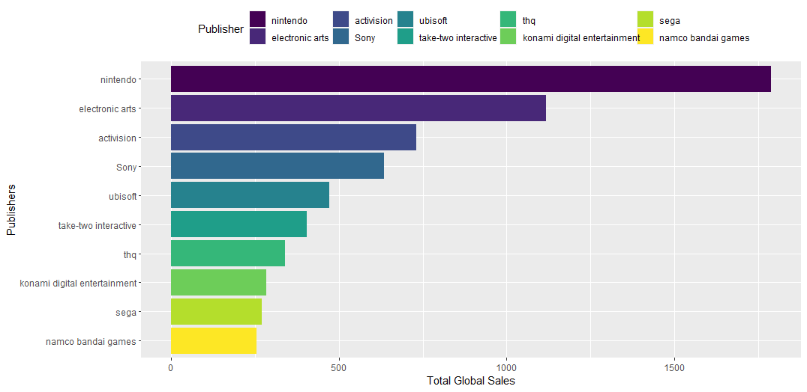
Vânzările globale ale primelor 10 companii

Slide 6
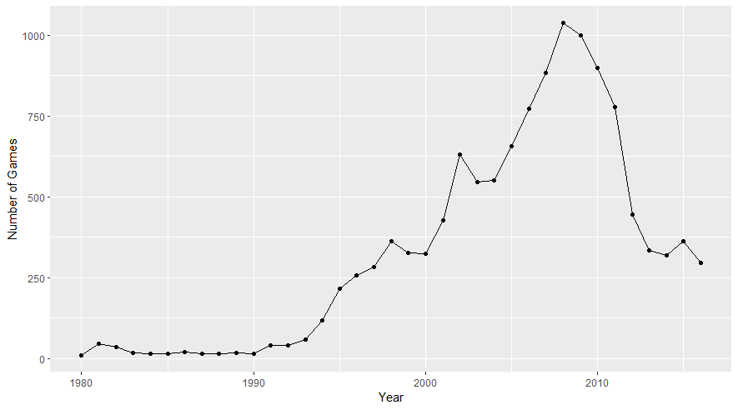
Numărul de jocuri lansate în diferiți ani

Slide 7
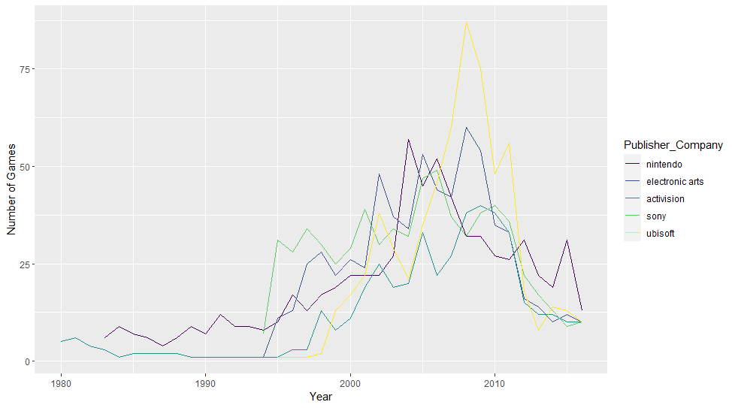
Numărul de jocuri vândute în fiecare an ale top 5 companii

Slide 8
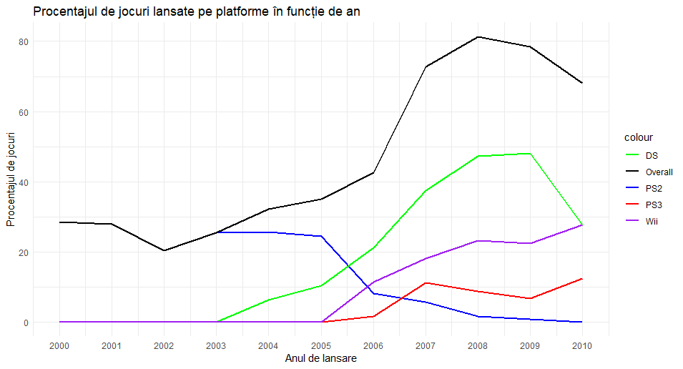
Procentajul de jocuri lansate pe diferse platforme în functie de an al companiei Ubisoft

Slide 9
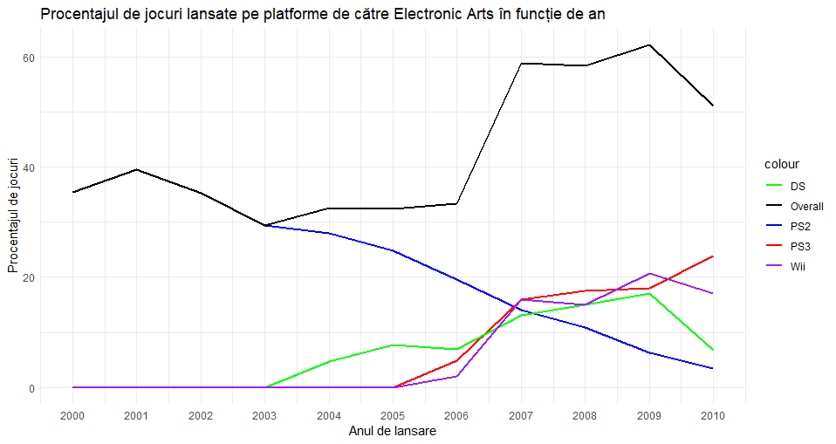
Procentajul de jocuri lansate pe diferse platforme în functie de an al companiei Electionic Arts

Slide 10
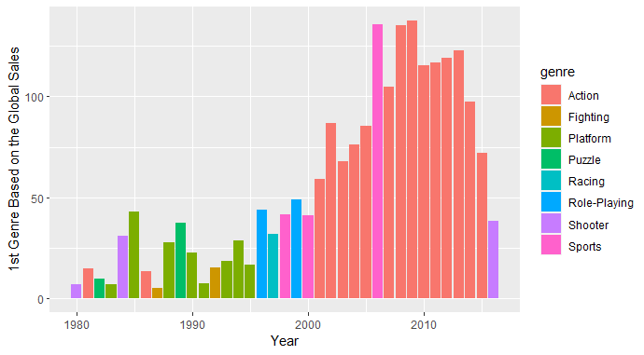
Cel mai vândut tip de joc pentru fiecare an

Slide 11
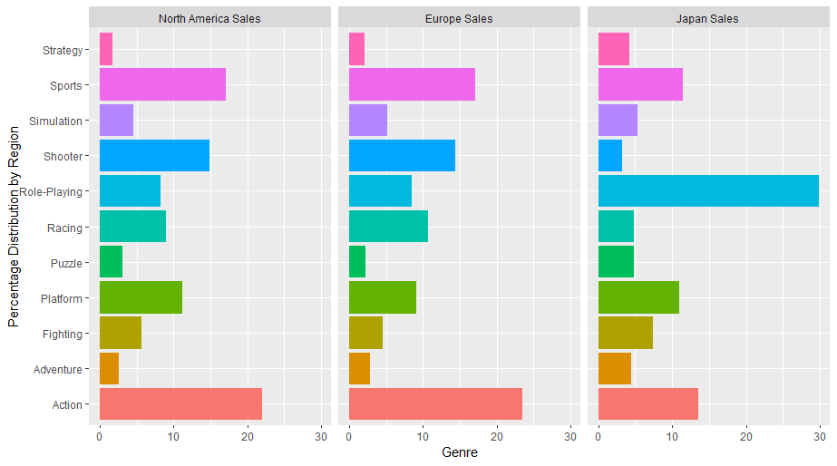
Procentul vânzărilor unui tip de joc în diferite regiuni

Slide 12
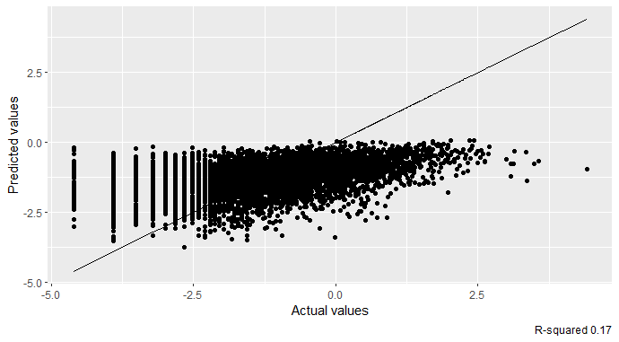
Valorile prezise vs valorile actuale ale prezicerii

Slide 13
Mulțumesc!

